Slide 1
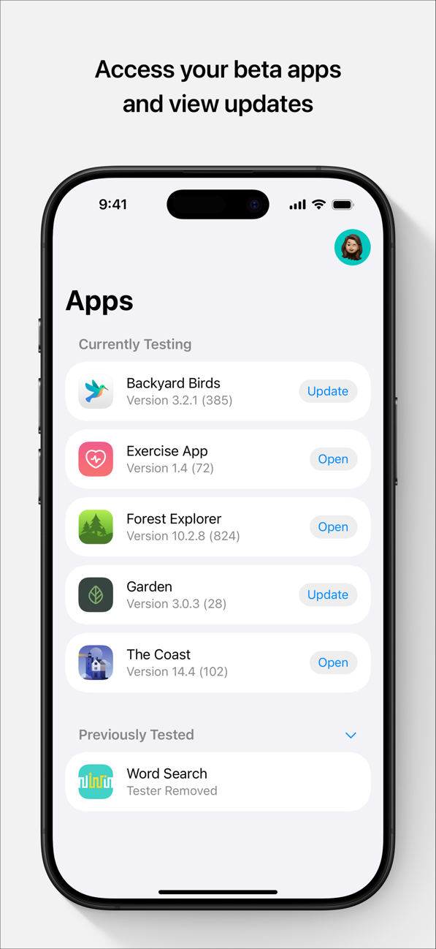
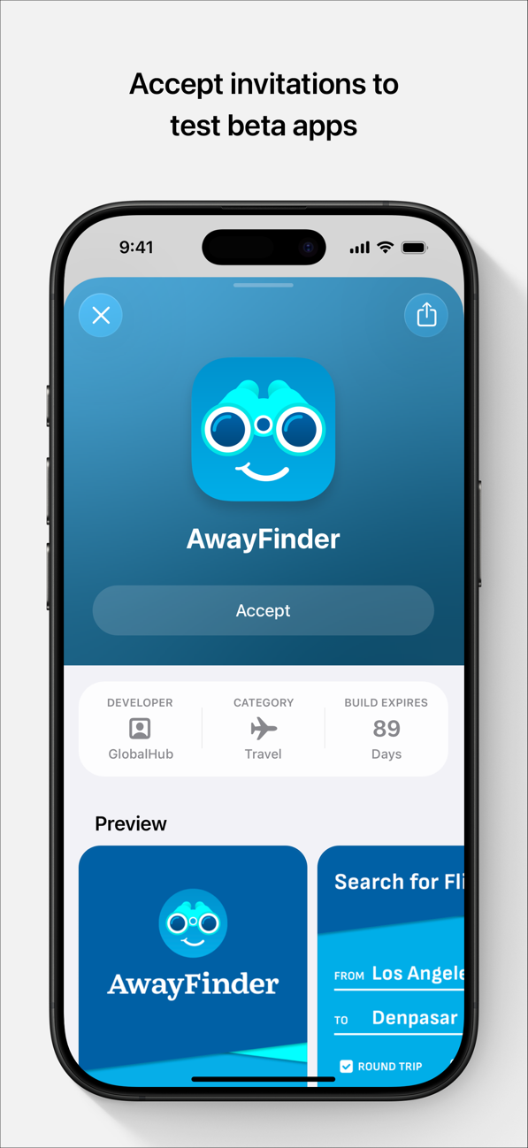
Step 1：收取邀請連結
用 Safari 打開開發者提供的 TestFlight 邀請連結
連結會自動跳轉到 App Store
系統會引導安裝 TestFlight App

Slide 2
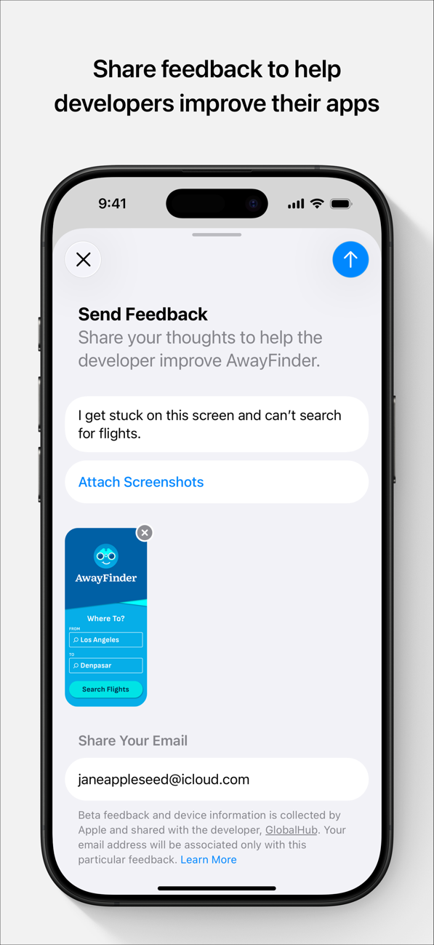
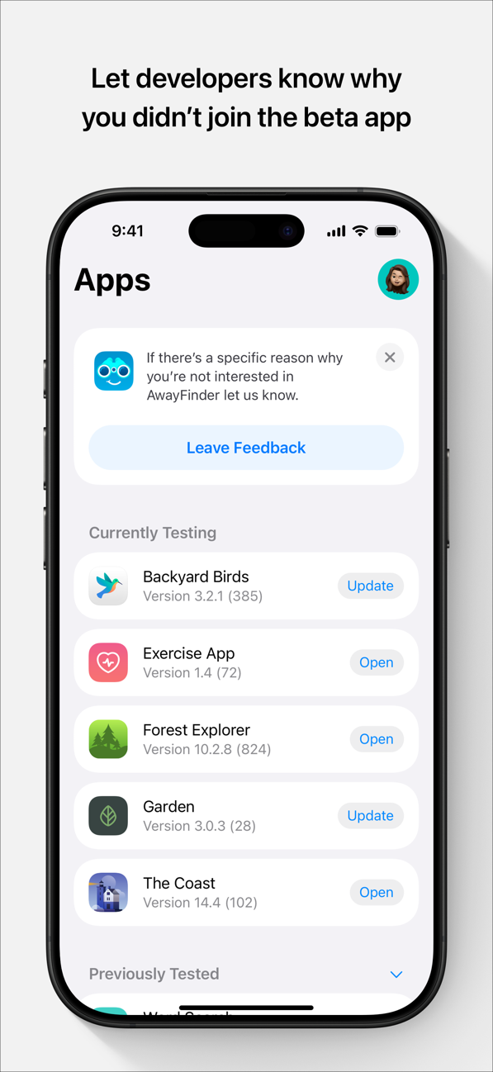
Step 2：安裝 TestFlight
在 App Store 點擊「取得」下載 TestFlight
下載完成後會自動打開 TestFlight
TestFlight 內會顯示你要安裝的 App

Slide 3
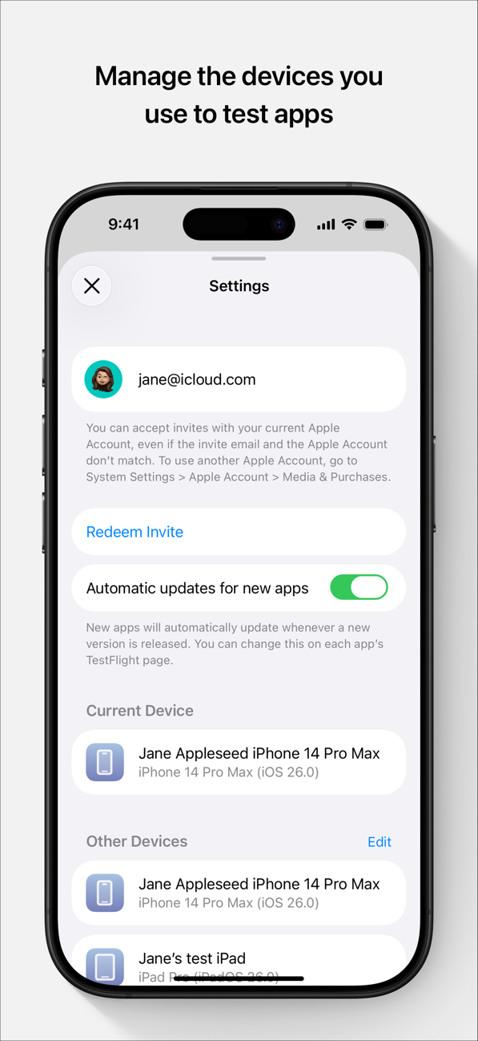
Step 3：安裝測試版 App
在 TestFlight 內確認 App 資料，點擊「安裝」
等待下載完成
在主畫面打開 App 開始使用

Slide 4
Step 4：更新與刪除
🔄 自動更新
⏰ 使用期限
🗑️ 刪除 App
有新版本時 TestFlight 會自動通知
每個測試版本 有效期最長 90 天
長按圖示選擇「移除 App」 與一般 App 無異

